Slide 1
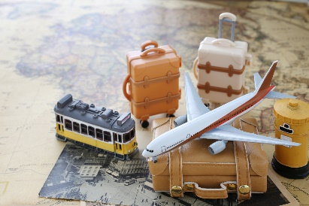
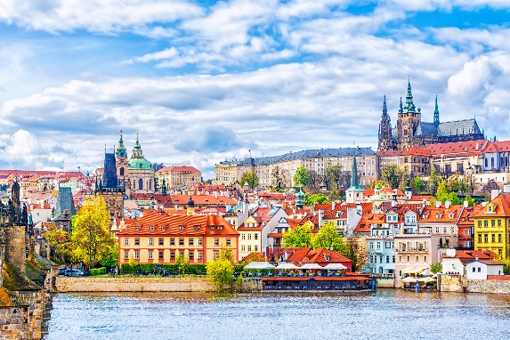
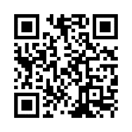
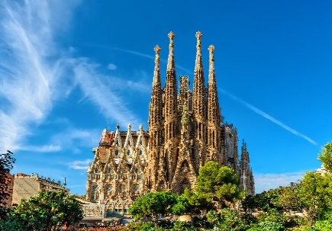
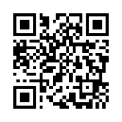
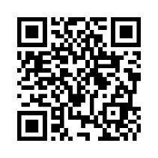
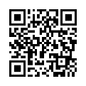
★元添乗員による★
海外旅行説明会開催
元JTB専属添乗員、現JTBイオンモール明和店スタッフによる海外旅行説明会を開催！
添乗員ならではの目線で、旅行先の魅力、現地での過ごし方などをお伝えいたします。
海外旅行は早期に申込をされるお客様が多く、人気の方面・コースによっては
すでに満席のお日にちも出てきております。
ぜひこの機会に説明会にご参加いただき、お早めにご旅行をご計画くださいませ。
2部
定員：各回・８名様
開催日： ２月2３日（日）
場所：JTBイオンモール明和店 店内
《事前予約制》
第一部：１０：00～１１：30 中欧
中欧のコースは一度の旅で複数の国を周遊できるのが魅力♪
オーストリアのウィーンでは、豪華なシェーンブルン宮殿や心に響くクラシックコンサートをお楽しみいただけます。チェコのプラハでは中世にタイムスリップしたかのような旧市街の探索を。そしてハンガリーのブダペストでは、夜のドナウ川クルーズで
美しくライトアップされた光り輝く幻想的な街並みをご堪能
ください。
1部
第二部：１３：００～14：30 スペイン
ご予約はこちらから→
会場のご案内
情熱と芸術の国 スペイン
バルセロナのサグラダ・ファミリアをはじめとするガウディの建築は
もちろんのこと、マドリードのプラド美術館、フラメンコの舞、手軽に
食べられる小皿料理タパスの文化が息づくセビリア、そしてイスラムと
スペインの文化が織り交じったアンダルシア地方のアルハンブラ宮殿
など見逃せないスポットが盛りだくさん！地中海の青と熱い太陽の下、
豊かな文化と歴史に触れる旅をお楽しみください。
JTB津店
ご予約はこちらから→
JTBイオンモール明和店
TEL：0596-55-8137
営業時間 10:00～19:00(最終受付18：00)
定休日：イオンモール明和の定休日に準じる
お問い
合わせ先
ご予約はこちらから→

